Slide 1
Structura alternativă

Slide 2
În drum spre casă de la școală Micky se gândește la ce va mânca.
El are două opțiuni:
fructe sau
fast food.
Micky știe că dacă mama este acasă va mânca fructe altfel va mânca fast food.
Ce va face el când ajunge acasă?
În ce situație mănâncă fructe?
În ce situație mănâncă fast food?

Slide 3
Structura alternativă (sau structura de decizie) se folosește atunci când dorim să facem o alegere între două operații/ instrucțiuni (sau secvențe de operații/instrucțiuni) după ce evaluăm o condiție sau o expresie.
Condiția sau expresia care este evaluată trebuie să aibă valoarea adevărat sau fals.
Expresiile logice folosesc două tipuri de operatori:
operatori logici
operatori relaționali.
Operatorii logici, alături de cei relaționali și cei aritmetici se găsesc în secțiunea Scripuri→Operatori

Slide 4
Să ne reamintim
Operatori logici – sunt NOT, AND, OR și se folosesc în expresii logice. Regulile după care sunt evaluate expresiile logice sunt definite în tabelele de mai jos.
Valoarea expresiei A | NOT A
Adevărat | Fals
Fals | Adevărat
Valoarea expresiei A | Valoarea expresiei B | A OR B
Adevărat | Adevărat | Adevărat
Adevărat | Fals | Adevărat
Fals | Adevărat | Adevărat
Fals | Fals | Fals
Valoarea expresiei A | Valoarea expresiei B | A AND B
Adevărat | Adevărat | Adevărat
Adevărat | Fals | Fals
Fals | Adevărat | Fals
Fals | Fals | Fals

Slide 5
Structura alternativă o putem întâlni în două forme:
Structura alternativă – mod de execuție:
Dacă (condiție/ expresie logică) atunci
instrucțiune sau instrucțiuni
Dacă (condiție/ expresie logică) atunci
instrucțiune 1 sau instrucțiuni 1
altfel
instrucțiune 2 sau instrucțiuni 2
Dacă condiția/ expresia logică este adevărată atunci se execută instrucțiune sau setul de instrucțiuni, altfel se execută instrucțiunea imediat următoare instrucțiunii dacă.
Dacă condiția / expresia logică este adevărată atunci se execută instrucțiunea 1 sau setul de instrucțiuni 1, altfel se execută instrucțiune 2 sau setul de instrucțiuni 2.

Slide 6
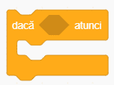
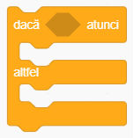
Structura alternativă (DACĂ) se găsește în secțiunea Scripturi→Control.
Modul de scriere al sturcturii alternative:
Condiție/ Expresie logică - în funcție de rezultatul ei se ia decizia cu privire la acțiunea urmatoare.
Acțiuni (blocuri sau instrucțiuni) ce se vor executa, doar dacă expresia logică este adevărată.
Acțiuni (blocuri sau instrucțiuni) ce se vor executa, doar dacă expresia logică este falsă.

Slide 7
Aplicații

Slide 8
01
02
În junglă pantera Bagheera și ursul Baloo vor să se dea într-un leagăn care acceptă o greutate de maxim 150 kg. Scrieți un program care citește greutățile celor doi și afișează un mesaj corespunzător, dacă POT URCA IMPREUNA sau URCA PE RAND.
Matei și Ioana sunt colegi de clasă și cum se apropie sfârșitul anului școlar ei vor să știe care o să ia premiul I. Fiecare dintre ei și-a calculat media. Scrieți un program care să afișeze mesajul ”Matei are premiul I” dacă media lui Matei este mai mare decât media Ioanei, ”Ioana are premiul I” dacă media Ioanei este mai mare decât media lui Matei dau ”Amândoi vor lua premiul I” dacă au medii egale.

Slide 9
Rezolvări

Slide 10
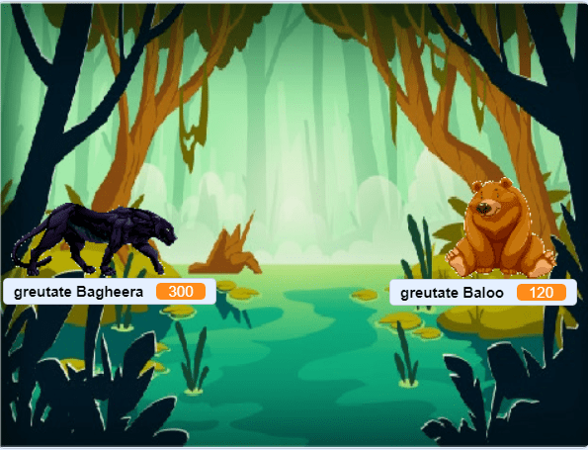
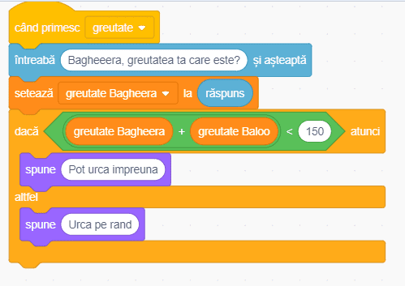
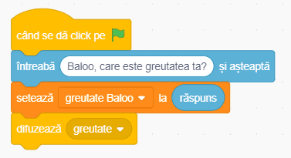
PROBLEMA 1
Pas 1:
Creați o scenă cu 2 personaje care să corespundă problemei date (aveți un model în imaginea alăturată).
Pas 2:
Creați două variabile: greutate Baloo și greutate Bagheera și poziționați-le sub personajul corespunzător (ca în imagine).
Pas 3:
Introduceți următoarele scripturi pentru personaje:

Slide 11
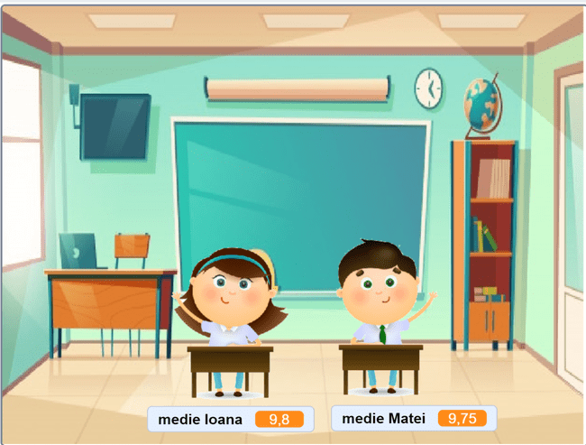
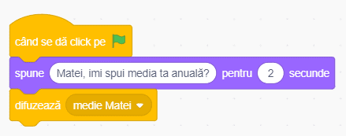
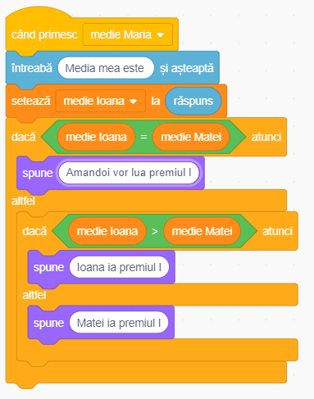
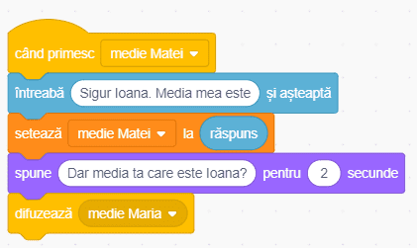
PROBLEMA 2
Pas 1:
Creați o scenă cu 2 personaje care să corespundă problemei date (aveți un model în imaginea alăturată).
Pas 2:
Creați două variabile: medie Ioana și medie Matei și poziționați-le sub personajul corespunzător (ca în imagine).
Pas 3:
Introduceți următoarele scripturi pentru personaje:

Slide 12
Bibliografie
Adrian Niță, Carmen Popescu, Diana Nicoleta Chirilă, Maria Niță, ”Informatică și TIC. Manual pentru clasa a V-a”, Corint, Buucrești, 2017
https://scratch.mit.edu

